Slide 1

Научно исследовательская работа:
Интеллектуальные алгоритмы адаптивного управления светофором для оптимизации дорожного трафика
Исполнитель: студент группы ПМИ 2 курса физико-математического института Санников Юрий Владиславович
Руководитель: директор института, доктор физико-математических наук, доцент Марина Александровна Барулина
Пермь 2026

Slide 2

Цель
Цель научно исследовательской работы: развертывание системы для валидации нейросетевых моделей и архитектур для адаптивного управления светофором с учетом автомобильного и пешеходного трафиков.
2/21

Slide 3
Задачи
Провести анализ существующих решений для адаптивного управления трафиком
Выбор архитектуры (BaseLine)
Выбор датасета
Развертывание системы для анализа трафика
Результаты метрик
Выводы по проделанной работе (на основе задач)
3/21

Slide 4
Актуальность
Для кого: участников дорожного движения и экономики
Зачем: для повышения пропускной способности дорожного движения
Система рассмотренная в рамках текущей работы будет использоваться как один из блоков валидации модели.
4/21

Slide 5
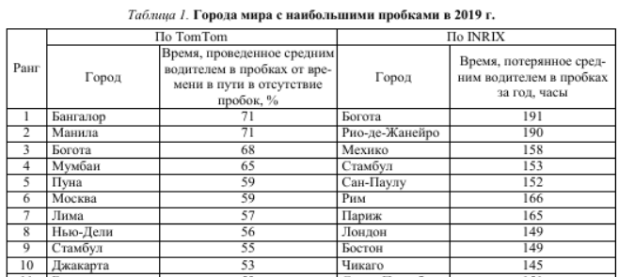
Проблема
В условиях современного города, пробки, особенно в час-пик, приводят к огромным экономическим, временным, психологическим и иным задержкам.
5/21

Slide 6
Сравнение существующих решений
Проект | Использует компьютерное зрение | Умеет собирать данные с видеокамер | Умеет регулировать сигналами светофора
Адаптивный светофор | - | + | +
Видеодетектор автотранспортных средств ИНФОПРО | -/+ | + | -/+
Видеодетектор транспорта РТК | -/+ | + | -
НПО ИТС: Паук Трафик | + | + | -
KI4LSA | + | + | +
6/21

Slide 7
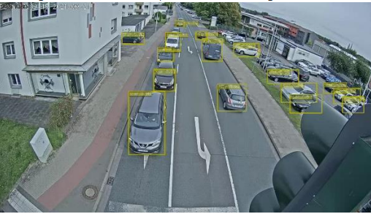
Проект KI4LSA
Проект KI4LSA использовал светофоры с камерами высокого разрешения и радарными датчиками, для фиксирования реальной дорожной ситуации, включая среднюю скорость автомобилей и время ожидания, для интеллектуального прогнозирующего переключения светофоров
Видеотдетектор KI4LSA
7/21

Slide 8
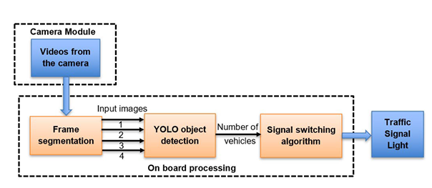
Выбор BaseLine
BaseLine архитектура
8/21

Slide 9
Архитектура модели для регулирования трафика
Алгоритм с моделью для предсказания дорожной ситуации и регулирования движения
9/21

Slide 10
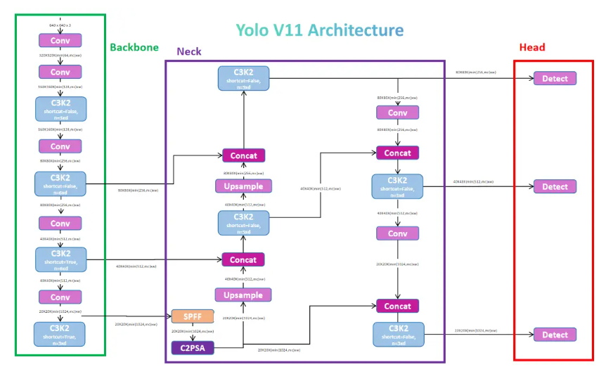
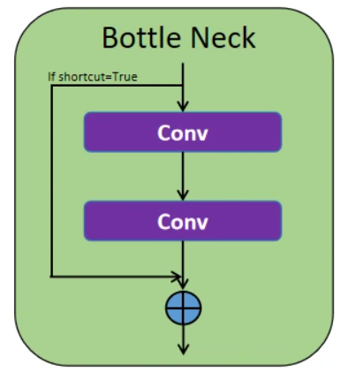
Архитектура Yolo v11
Bottleneck слой
Схема архитектуры YOLO v11.
10/21

Slide 11
Ограничения
На популярных сайтах с датасетами, не получилось найти подходящих размеченных данных;
Чтобы получить записи с муниципальных камер наблюдения необходимо обращаться в правоохранительные органы;
11/21

Slide 12
Сервисы для аннотации датасета
LabelMe
VGG Image Annotator (VIA)
SuperAnnotate
CVAT
12/21

Slide 13


Выбор среды разработки
В качестве среды разработки использовалась Jupiter Lab
13/21

Slide 14
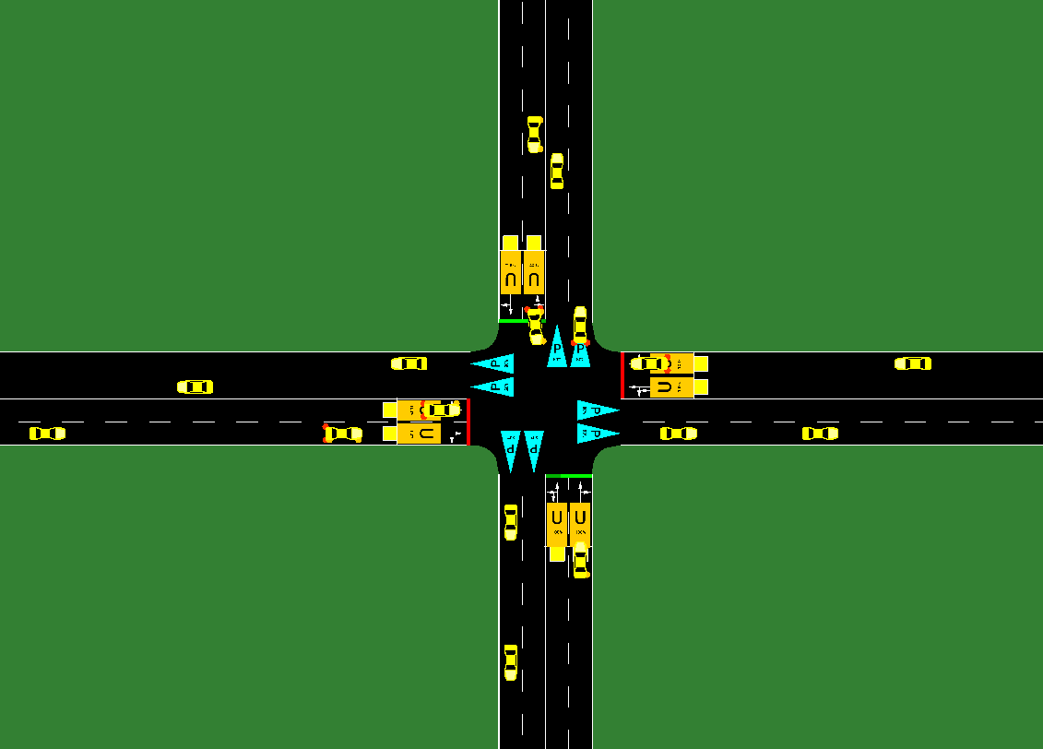

Система для анализа трафика
Пример симуляции
14/21

Slide 15
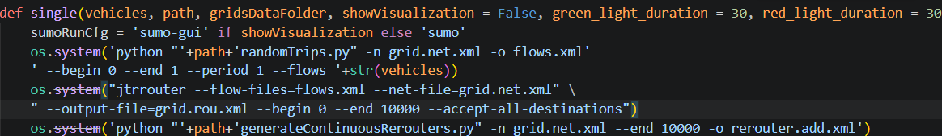
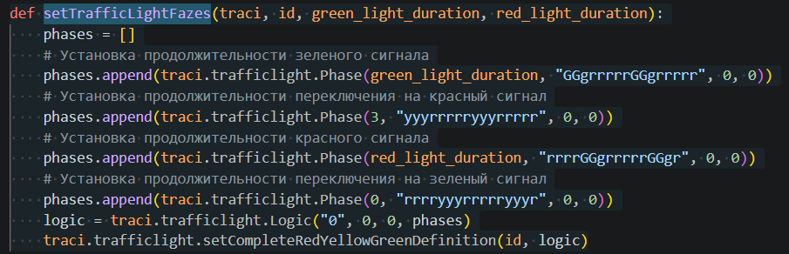
Методы для формирования дорожной сетки и трафика
Используется для инициализации дорожной сетки
Используется для инициализации поведения на дорогах
Используется для задания продолжительности сигналов светофора в начале симуляции
15/21

Slide 16
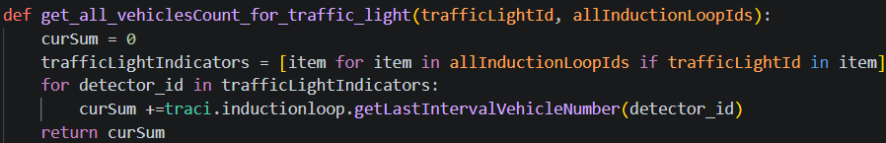
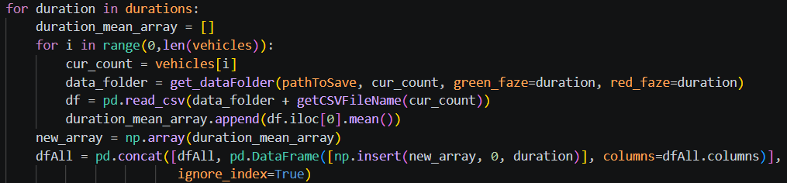
Методы для анализа трафика
используется для подсчета пропускной способности развязки
используется для подсчета средней пропускной способности развязки в симуляции
16/21

Slide 17
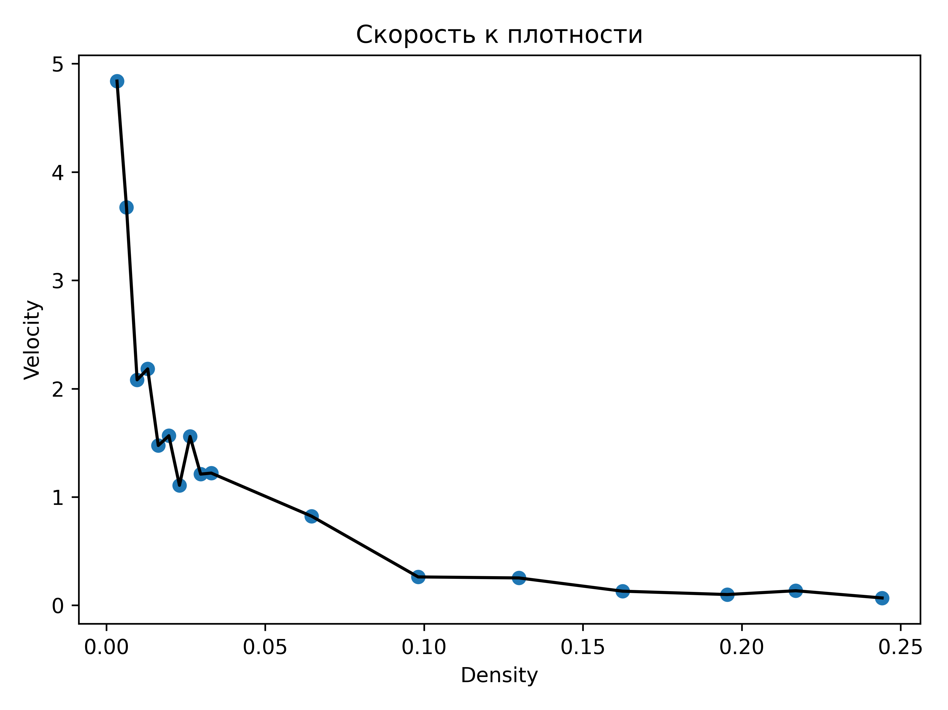
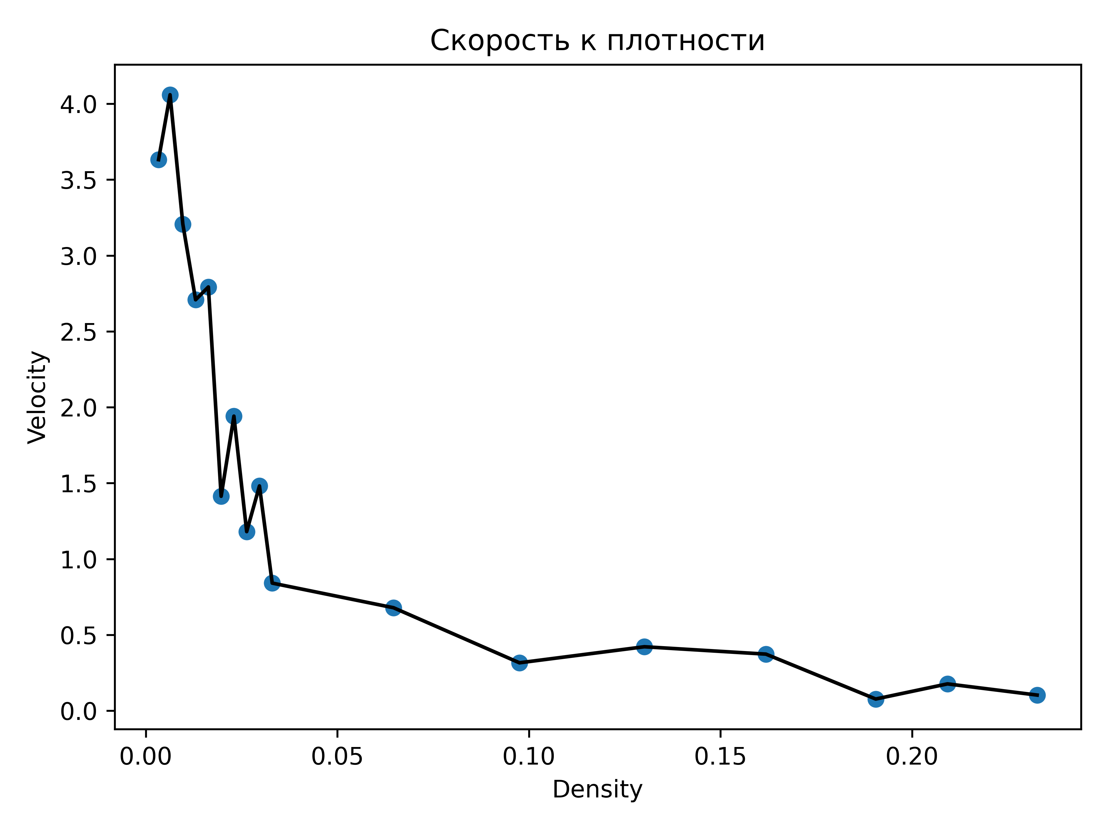
Результаты Метрик на симуляции обычного светофора
100 машин, продолжительность сигналов 60 сек
100 машин, продолжительность сигналов 20 сек
17/21

Slide 18
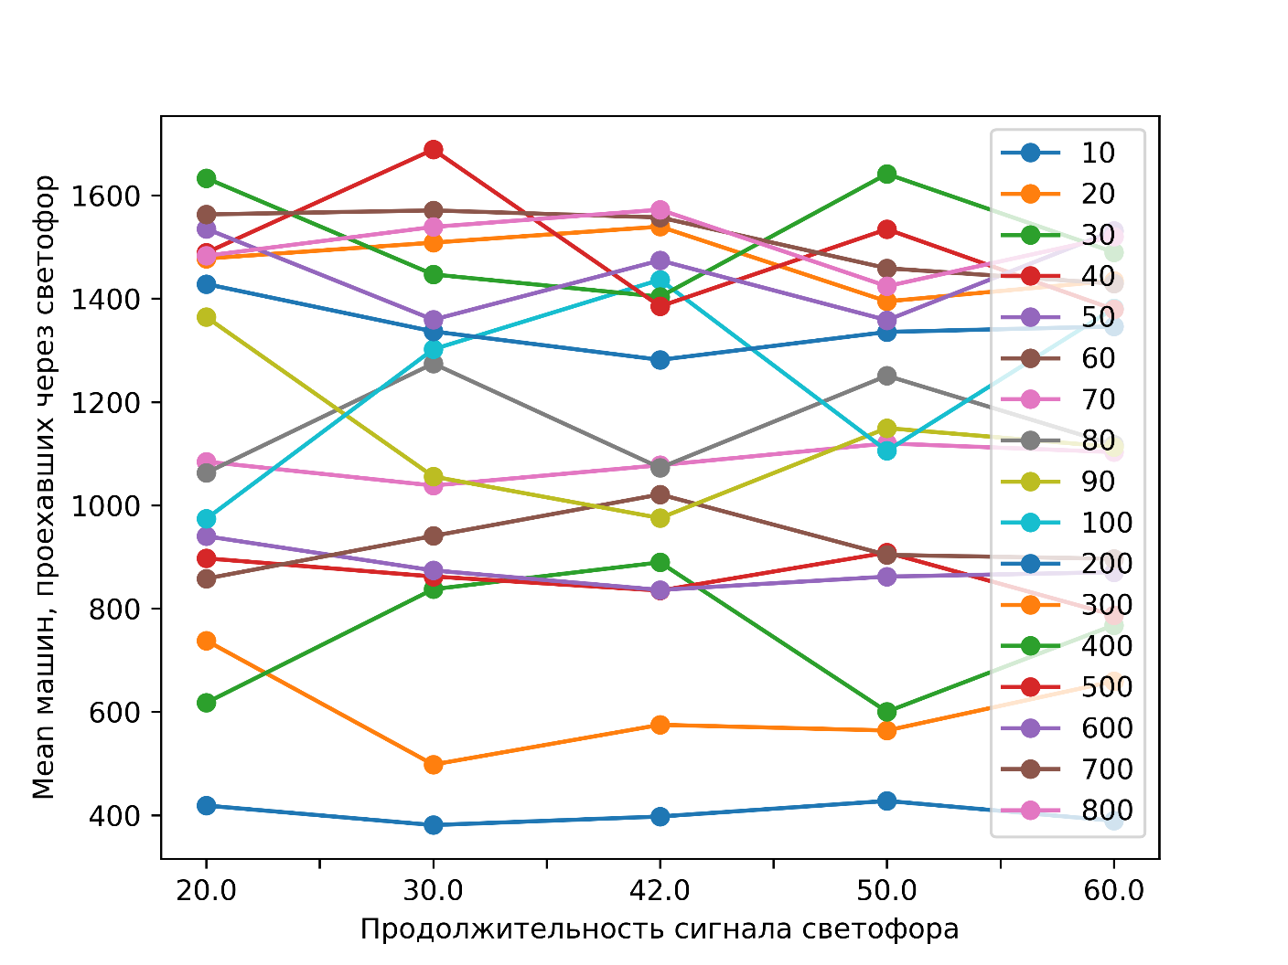
Результаты Метрик на симуляции обычного светофора
Кол-во машин в симуляции
График демонстрирующий среднее количество проехавших через светофор машин для различной продолжительности фазы светофора
18/21

Slide 19
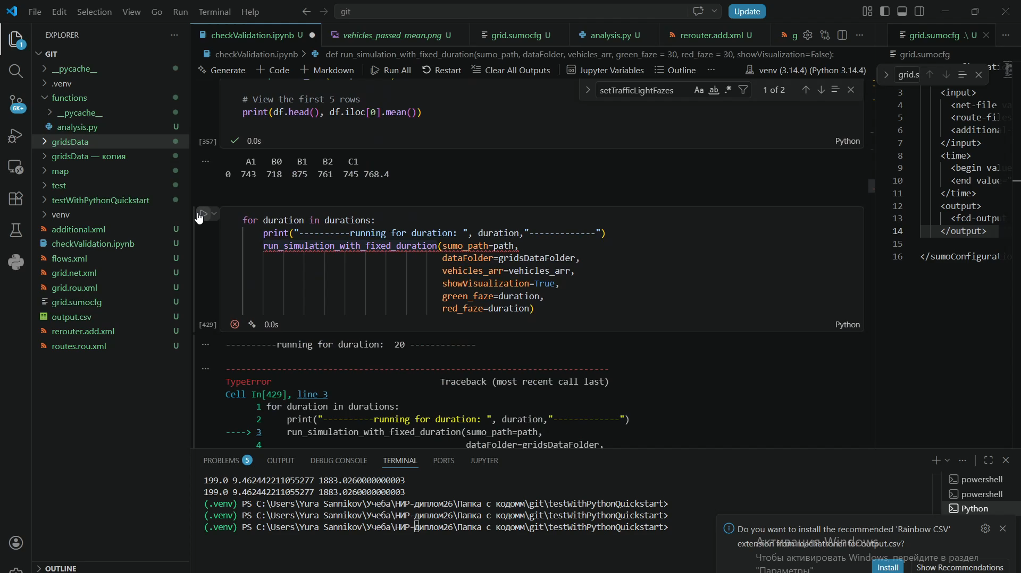
Демонстрация работы Симуляции
Демонстрация для 10 машин в системе, переключение сигналов раз в 20 секунд
19/21

Slide 20
Заключение
В результате выполнения научно исследовательской работы был изучен материал, необходимый для развертывания системы валидации нейросетевых моделей и архитектур для адаптивного управления светофором с учетом автомобильного и пешеходного трафиков
Выделены ограничения датасетов
Выбран BaseLine для Дипломной работы
Развернута система для анализа трафика
Проведены тестовые запуски системы с разными параметрами и представлены результаты симуляций
20/21

Slide 21



Спасибо за внимание!

